Slide 1
Spark @ Goldschmiede
von Reinis für Goldschmiede

Slide 2
Abstract
Für mich ist Apache Spark zu einem „Schweizer Taschenmesser“ der Datenverarbeitung geworden. Nicht nur für BigData oder Machine Learning Aufgaben, sondern für viele ETL-Aufgaben. Sowohl in Batch wie auch in Echtzeit.
In der Einführung dieser Goldschmiede stelle ich einige Anwendungsbereiche von Spark vor und gehe kurz auf das Map-Reduce Paradigma und die RDDs ein.
Danach tauchen wir gemeinsam in die Architektur von Spark ein und schauen uns einige wichtige Design-Elemente dieses Frameworks detaillierter an.
In der Produktion wird Apache Spark in einer Cluster-Umgebung ausgeführt. Wir werfen einen Blick auf die Ausführung auf dem Mesos anhand eines Produktivsystems und sprechen eventuell kurz die Ausführung in einer Hadoop-Umgebung durch (leider habe ich keine Demo für Hadoop).
Bevor wir uns selbst in einigen Beispielen von der Mächtigkeit von Spark überzeugen können, mache ich meinen subjektiven und durchaus befangenen Vergleich zwischen Spark @ Mesos und Hadoop.
Werkzeuge: Bitte bringt Eure Laptops mit. Eine IDE ist zwar nicht zwingend erforderlich, ich werde jedoch ein SBT-Beispielprojekt in den kommenden Tagen in der Goldschmiede-Git-Repo pushen. Wenn Ihr aber lieber mit CLI arbeitet, reicht es wenn Ihr die Spark-Distribution unter http://spark.apache.org/downloads.html herunterladet (v1.6.1 pre-built vor Hadoop 2.6 and later).
Notes:
Fragen über Mich
Wer ist Entwickler
Wer ist Java
Wer ist Scala
Wer ist Hadoop
Wer ist Spark

Slide 3
Inhalte
Einführung
Anwendungsbereiche von Spark
Was ist Map-Reduce
Was sind RDDs
Apache Spark im Detail
Spark Komponenten
Architekturübersicht
Ausführen auf einem Cluster
Mesos
Standalone
Hadoop
Spark vs Hadoop
Popularität Spark (+ Mesos) vs Hadoop
API Komplexität
Performance
Skalierbarkeit
Beispiele

Slide 4
Anwendungsbereiche von Spark
Aufgaben, welche mit SQL schwierig sind
Benutzerdefinierte SerDe Aufgaben
Batch mit Transformationen über Bibliotheken der Drittanbieter
Transformation zu einer de-normalisierten Datenstruktur
„Sparse“-Datenstrukturen bearbeiten
Wenig zu sehr Viel zu Wenig
Transformationen mit großen Zwischenprodukten
Sehr Viel zu sehr Viel
Massive Datenmenge lesen, Transformation durchführen, massive Datenmenge schreiben
Batch zusammen mit Echtzeit-Verarbeitung
Gleiche oder ähnliche Transformationen im Batch und Echtzeit
Parallel lesen/schreiben
Abhängig von Architektur von Quelle / Ziel

Slide 5
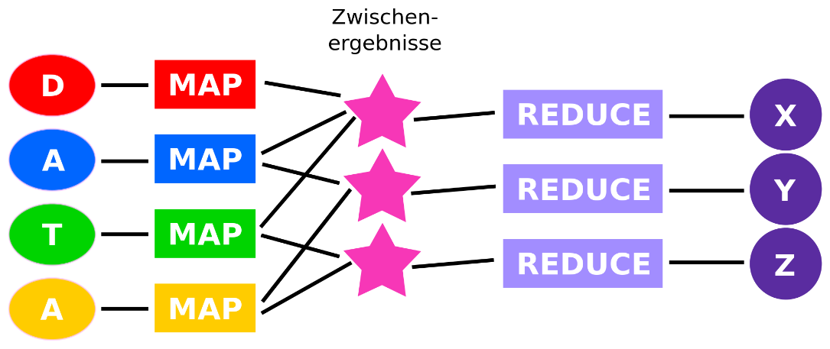
Was ist Map-Reduce
Quelle: https://de.wikipedia.org/wiki/MapReduce

Slide 6
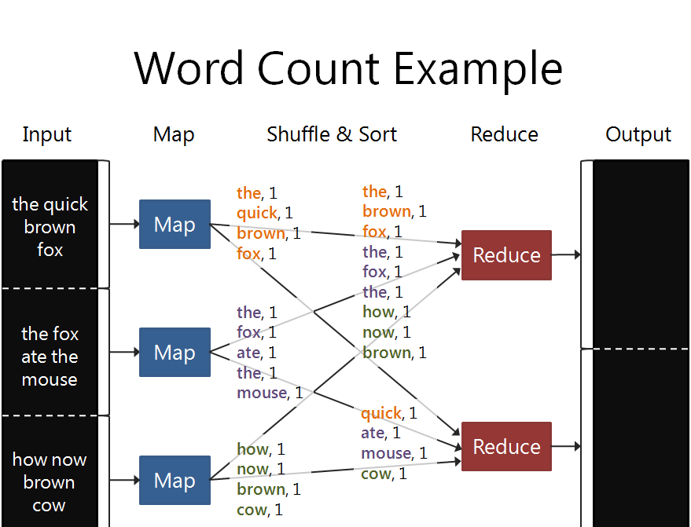
Was ist Map-Reduce

Slide 7
Was sind RDDs
Widerstandsfähig (R) Verteilt (D) Datasets (D)
Unveränderbar (Immutable)
Partitioniert
Fehlertolerant
Erzeugt durch grobgranulare Befehle (coarse-grained operations)
Verzögerte Auswertung (lazy evaluation)
Können gespeichert werden
…
Notes:
Überleitung auf Speicherung

Slide 8
Speicherung
import org.apache.hadoop.hbase.client.Put
import org.apache.hadoop.hbase.io.ImmutableBytesWritable import org.apache.hadoop.hbase.mapreduce.TableOutputFormat
import org.apache.hadoop.conf.Configuration import org.apache.hadoop.hbase.HBaseConfiguration
trait HBasePuttable { def put: Put }
case class Document (id: Int, content: String, mimeType: String, creationDate: DateTime) extends HBasePuttable {
def put = {
import my.HBaseConversions._
new Put(id)
.add(HBaseModel.DEFAULT_CF, HBaseModel.Document.documentId, documentId)
.add(HBaseModel.DEFAULT_CF, HBaseModel.Document.content, content)
.add(HBaseModel.DEFAULT_CF, HBaseModel.Document.mimeType, mimeType)
.add(HBaseModel.DEFAULT_CF, HBaseModel.Document.creationDate, creationDate.getMillis)
}
}
def saveToHTable[T <: HBasePuttable](context: SparkContext, rdd: RDD[T], tableName: String): Unit = {
val hConf = HBaseConfiguration.create()
hConf.set(TableOutputFormat.OUTPUT_TABLE, "/path/to/hbase/tables/table")
hConf.setClass(MRJobConfig.OUTPUT_FORMAT_CLASS_ATTR, classOf[TableOutputFormat[ImmutableBytesWritable]], classOf[OutputFormat[ImmutableBytesWritable, Put]])
val immutableWritable = context.broadcast(new ImmutableBytesWritable())
rdd.map { t => immutableWritable.value -> t.put }.saveAsNewAPIHadoopDataset(hConf)
}
}

Slide 9
Inhalte
Einführung
Anwendungsbereiche von Spark
Was ist Map-Reduce
Was sind RDDs
Apache Spark im Detail
Spark Komponenten
Architekturübersicht
Ausführen auf einem Cluster
Mesos
Standalone
Hadoop
Spark vs Hadoop
Popularität Spark (+ Mesos) vs Hadoop
API Komplexität
Performance
Skalierbarkeit
Beispiele

Slide 10
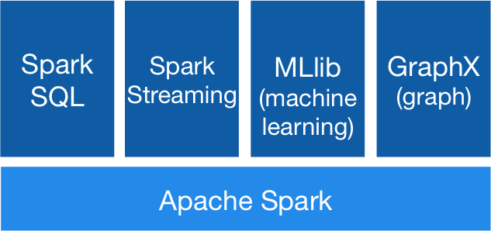
Spark Komponenten
Quelle: https://spark.apache.org/
Notes:
Spark Streaming : (Girish Khanzode) 42M records/sec (4GB/s) on 100 nodes at sub-second latency
Spark SQL: SQL (inkl. joins) oder HiveQL mit JSON, Parquet, JDBC

Slide 11

Architekturübersicht
Quelle: https://spark.apache.org/docs/1.6.1/cluster-overview.html

Slide 12
Architekturübersicht
RDD
Direct Acyclic Graph Scheduler
Task Scheduler
Worker
rdd.map(e => e)
.filter(_.2 > 2)
.reduceByKey(_+_)
SchedulerBackend
(local, hadoop, mesos)
Threads
DAG
TaskSet
Task
Block Manager
stage failed
DAG operations are created
Task Stages will be executed as soon as parents are complete
Launch and re-try failing Tasks
execute tasks
read/write blocks

Slide 13
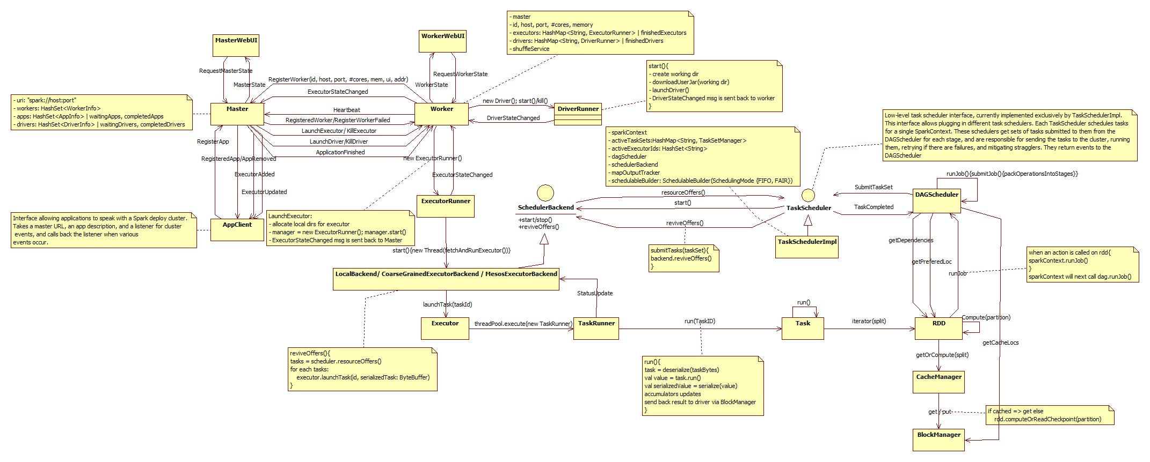
Architekturübersicht*
* Quelle: http://www.trongkhoanguyen.com/2015/03/apache-spark-13-architecture-module.html

Slide 14
Inhalte
Einführung
Anwendungsbereiche von Spark
Was ist Map-Reduce
Was sind RDDs
Apache Spark im Detail
Spark Komponenten
Architekturübersicht
Ausführen auf einem Cluster
Standalone
Mesos
Hadoop
Spark vs Hadoop
Popularität Spark (+ Mesos) vs Hadoop
API Komplexität
Performance
Skalierbarkeit
Beispiele

Slide 15
Ausführen auf einem stand-alone Cluster
./sbin/start-master.sh
./sbin/start-slave.sh <master-spark-URL>
conf/spark-env.sh.template
./bin/spark-shell --master spark://IP:PORT
http://spark.apache.org/docs/latest/spark-standalone.html

Slide 16
Ausführen auf einem Mesos Cluster
Notes:
/um/apps/spark/
core-site.xml (muss)
hbase-site.xml
spark-submit --executor-memory 5G --driver-memory 3G --conf spark.mesos.coarse=true --total-executor-cores 60 --deploy-mode client --class "MesosBeispiel" test-assembly-1.0.jar

Slide 17
Ausführen auf einem Hadoop Cluster
spark-submit --master yarn --deploy-mode cluster \
--class „HadoopBeispiel" hdfs:///test-assembly-1.0-SNAPSHOT.jar
Notes:
hadoop jar test-assembly-1.0-SNAPSHOT.jar HadoopBeispiel -i /input/dir -o /output/dir -ow

Slide 18
Inhalte
Einführung
Anwendungsbereiche von Spark
Was ist Map-Reduce
Was sind RDDs
Apache Spark im Detail
Spark Komponenten
Architekturübersicht
Ausführen auf einem Cluster
Mesos
Standalone
Hadoop
Spark vs Hadoop
Popularität Spark (+ Mesos) vs Hadoop
API Komplexität
Performance
Skalierbarkeit
Beispiele

Slide 19
Popularität* Spark (+ Mesos) vs Hadoop
Spark (+ Mesos)
Hadoop
Spark: Excluding merges, 105 authors have pushed 484 commits to master and 525 commits to all branches. On master, 1,591 files have changed and there have been 59,194 additions and 40,436 deletions.
Mesos: Excluding merges, 55 authors have pushed 439 commits to master and 490 commits to all branches. On master, 520 files have changed and there have been 35,315 additions and 16,458 deletions.
Excluding merges, 44 authors have pushed 169 commits to trunk and 528 commits to all branches. On trunk, 757 files have changed and there have been 23,291 additions and 9,627 deletions.
* Git Pulse vom 11. April 2016
Notes:
Ab 21.01.2014 projekt beginn
Ab 13.03.2014 scala
Ab 17.07.2014 added spark deps
Ab 15.09.2014 java ist weg
Ab 16.01.2015 mapr deprecated
Ab 19.01.2015 mapr removed

Slide 20
API Komplexität
public static void main(String[] args) throws Exception {
String inputPath=args[0];
String outputPath=args[1];
JobConf conf = new JobConf(SampleMapReduce.class);
conf.setJobName("SampleMapReduce");
conf.setOutputKeyClass(Text.class);
conf.setOutputValueClass(IntWritable.class);
conf.setMapperClass(SampleMapper.class);
conf.setCombinerClass(SampleReducer.class);
conf.setReducerClass(SampleReducer.class);
conf.setInputFormat(TextInputFormat.class);
conf.setOutputFormat(TextOutputFormat.class);
FileInputFormat.setInputPaths(conf, new Path(inputPath));
FileOutputFormat.setOutputPath(conf, new Path(outputPath));
JobClient.runJob(conf);
}
public static class SampleMapper extends MapReduceBase implements Mapper<LongWritable, Text, Text, IntWritable> {
private final static IntWritable count = new IntWritable(1);
private Text text = new Text();
public void map(LongWritable key, Text value, OutputCollector<Text, IntWritable> output, Reporter reporter)
throws IOException {
String line = value.toString ();
StringTokenizer tokenizer = new StringTokenizer (line);
while (tokenizer.hasMoreTokens()) {
text.set(tokenizer.nextToken());
Output.collect(text, count);
}
}
}
public static class SampleReducer extends MapReduceBase implements Reducer<Text, IntWritable, Text, IntWritable> {
public void reduce(Text key, Iterator<IntWritable> values, OutputCollector<Text, IntWritable> output,
Reporter reporter) throws IOException {
int sum = 0;
while (values.hasNext()) {
sum += values.next().get();
}
output.collect(key, new IntWritable(sum));
}
}
@Stringable
@InterfaceAudience.Public
@InterfaceStability.Stable
public class Text
extends BinaryComparable
implements WritableComparable<BinaryComparable>

Slide 21
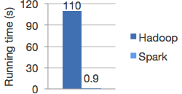
Performance
Spark ist schneller weil
Hadoop I/O auf die Festplatte bei jedem Map und Reduce
Cluster muss oft getuned werden für spezifischen Job
Spark cached in-memory
Spark boot-strap viel schneller
Notes:
Erinerre was ist ein Job in hadoop (1 map + 1 reduce)
Hadoops jvm für jeden job vs sparks executor jvm welcher startet tasks ausm thread-pool

Slide 22
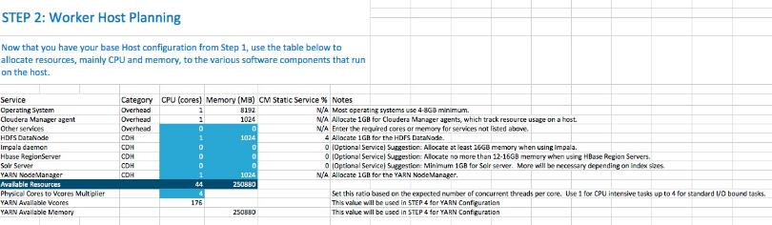
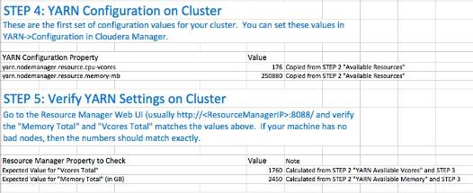
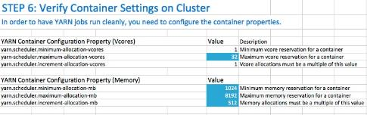
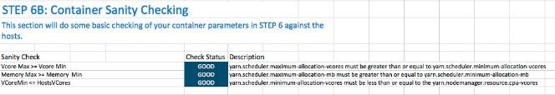
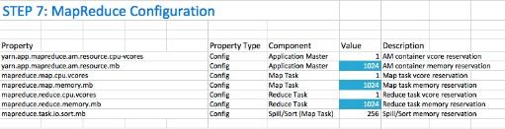
Cluster tuning

Slide 23
Skalierbarkeit
Empfehlung: 2-3 tasks per CPU Core!
Dank AKKA können Spark-Tasks sehr kurz sein (>= 200ms)
Nahezu lineare Skalierbarkeit
http://spark.apache.org/docs/latest/tuning.html
https://blog.cloudera.com/blog/2010/12/a-profile-of-hadoop-mapreduce-computing-efficiency-continued/
Notes:
Hadoop is I/O bound

Slide 24
Inhalte
Einführung
Anwendungsbereiche von Spark
Was ist Map-Reduce
Was sind RDDs
Apache Spark im Detail
Spark Komponenten
Architekturübersicht
Ausführen auf einem Cluster
Mesos
Standalone
Hadoop
Spark vs Hadoop
Popularität Spark (+ Mesos) vs Hadoop
API Komplexität
Performance
Skalierbarkeit
Beispiele

Slide 25
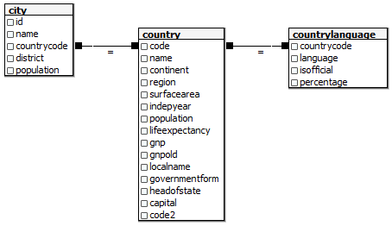
Beispiel SQL

